Slide 1

Prototipando Agentes de IA con GitHub Models (y Python)
Gwyneth Peña-Siguenza
Python Cloud Advocate @ Microsoft
https://www.linkedin.com/in/madebygps/
https://www.youtube.com/@lagps
En colaboración con

Slide 2
GitHub Models

Slide 3
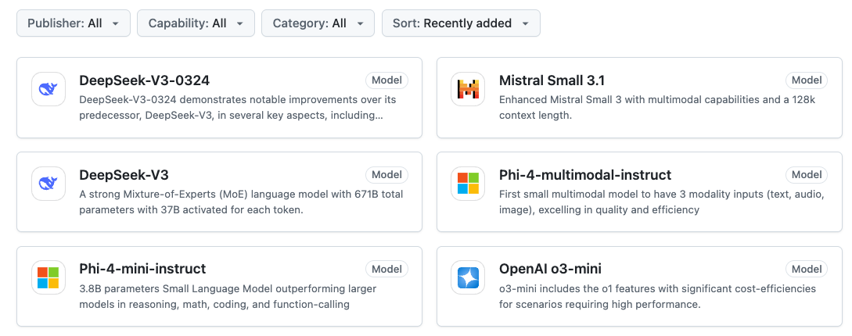
GitHub Models
Modelos de IA generativa gratuitos y potentes: ¡solo necesitas una cuenta de GitHub!
45 models
y más por venir
https://github.com/marketplace/models

Slide 4
¡Hay un montón de modelos para elegir!
Tipo | Ejemplos
Large Language Models | OpenAI gpt-4o, Cohere Command R+, Mistral Large, Jamba 1.5 Large
Small Language Models | Phi-3-mini-instruct, Llama-3.1-8B
🧠 Reasoning language models | OpenAI o1, o3-mini, DeepSeek-R1
🖼️ Multimodal language models | OpenAI GPT-4o, Llama-3.2-vision, Mistral Small, Phi-3.5-vision
💻 Code generation language models | Codestral
🔎 Embedding models | Cohere Embed v3, OpenAI text-embedding-3
https://github.com/marketplace/models

Slide 5
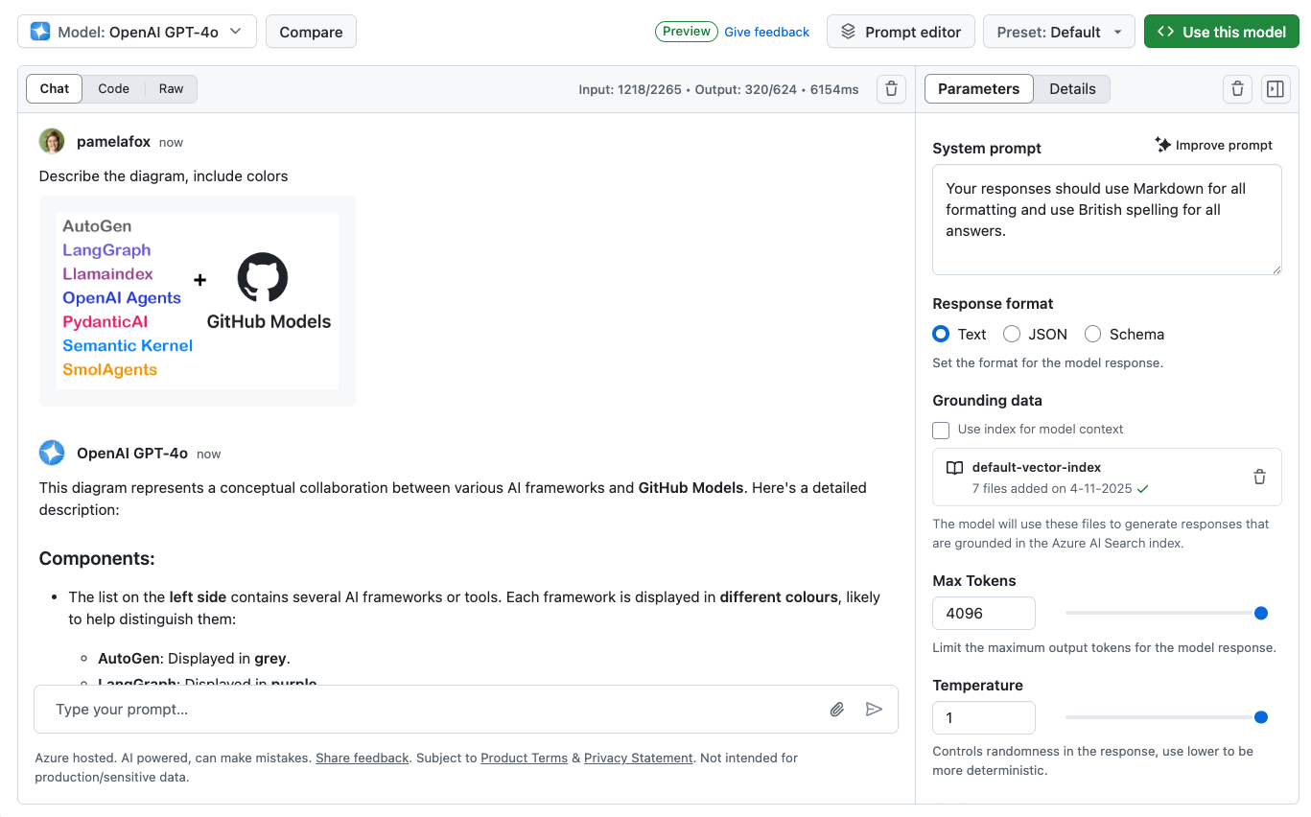
Cómo empezar con GitHub Models
Abre el playground de un modelo, hazle preguntas y prueba los parámetros:
Elige
un
modelo
Juega con los
parámetros

Slide 6
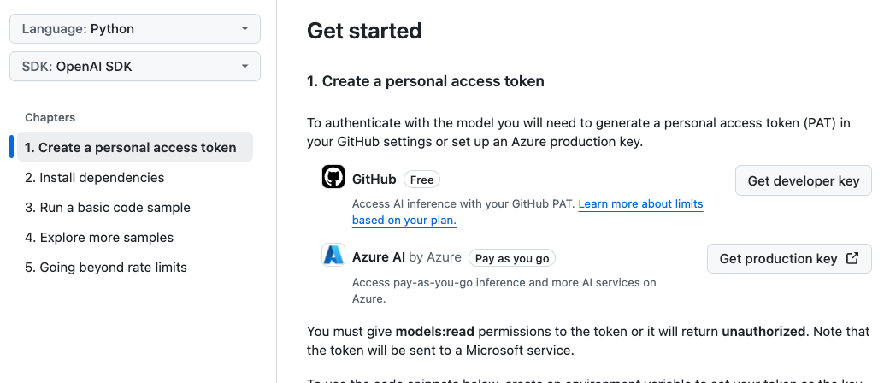
Programando con GitHub Models
Selecciona "Use this model" para obtener código de ejemplo de cada modelo:
Selecciona el lenguaje
Selecciona el SDK

Slide 7
GitHub Models + Python 🐍

Slide 8
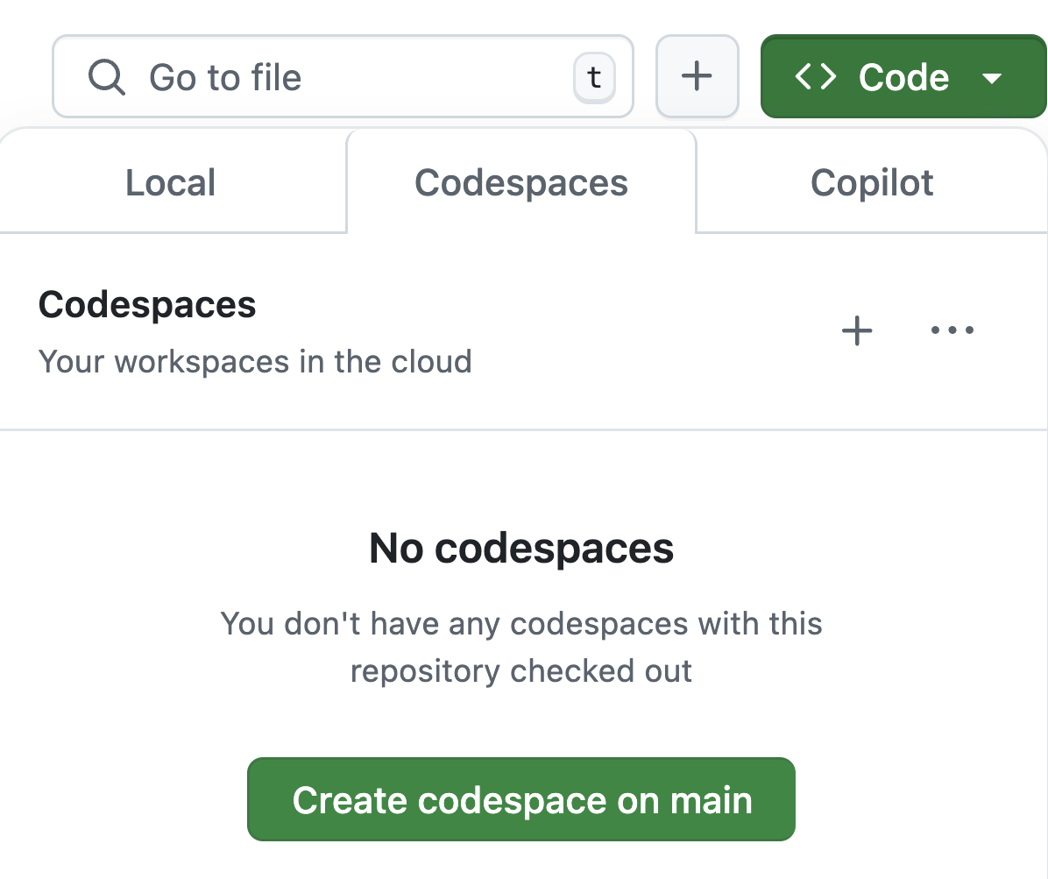
¿Quieres seguir paso a paso?
1. Abre el GitHub repository:
https://github.com/Azure-Samples/python-ai-agent-frameworks-demos
2. Click en el "Code" botón para crear un GitHub Codespace:
3. Encuentra los ejemplos en la carpeta examples/spanish

Slide 9
Usando el paquete Azure AI inference
pip install azure-ai-inference
from azure.ai.inference import ChatCompletionsClient
from azure.ai.inference.models import SystemMessage, UserMessage
from azure.core.credentials import AzureKeyCredential
client = ChatCompletionsClient(
endpoint="https://models.inference.ai.azure.com",
credential=AzureKeyCredential(os.environ["GITHUB_TOKEN"]),
)
response = client.complete(
messages=[
SystemMessage(content="You are a helpful assistant."),
UserMessage(content="What is the capital of France?"),
],
model= "gpt-4o")
Ejemplo completo: azureai_githubmodels.py

Slide 10
¿De dónde sale el GITHUB_TOKEN?
En GitHub Codespaces:
GITHUB_TOKEN se configura automáticamente en el entorno al iniciar
En tu máquina local:
Genera un Personal Access Token (PAT) desde tu cuenta de GitHub
Expórtalo como variable de entorno o guárdalo en un archivo .env
Cuando caduque, crea un nuevo PAT
https://aka.ms/githubmodels/pat

Slide 11
Usando el paquete official de OpenAI
pip install openai
from openai import OpenAI
client = OpenAI(
base_url="https://models.inference.ai.azure.com",
api_key=os.environ["GITHUB_TOKEN"],
)
response = client.chat.completions.create(
messages=[{
"role": "system",
"content": "You are a helpful assistant.",
},{
"role": "user",
"content": "What is the capital of France?",
}],
model="gpt-4o"
)
Ejemplo completo: openai_githubmodels.py

Slide 12
Usando OpenAI function calling ("Tools")
tools = [{
"type": "function",
"function": {
"name": "lookup_weather",
"description": "Lookup the weather for a given city name or zip code.",
"parameters": {
"type": "object",
"properties": {
"city_name": {
"type": "string",
"description": "The city name",
},
"zip_code": {"type": "string",
"description": "The zip code"
}}}}}]
response = client.chat.completions.create(
model="gpt-4o",
messages=[
{"role": "system",
"content": "You're a weather chatbot."},
{"role": "user",
"content": "whats the weather in nyc?"},
],
tools=tools,
)
Ejemplo completo: openai_functioncalling.py
Aprende más: https://platform.openai.com/docs/guides/function-calling

Slide 13
Python AI Agent frameworks 🤖

Slide 14
Python AI frameworks para agentes
Hoy vamos a experimentar con estos frameworks:
Framework | Descripción
openai-agents | Un framework ligero basado en el paquete openai swarm y con soporte para varios proveedores.
pydantic-ai | Un framework flexible diseñado para type safety y observabilidad, creado por el equipo de Pydantic.
autogen | Un framework de Microsoft Research que muestra patrones de orquestación agentiva basados en investigación.
semantic-kernel | Un framework de Microsoft para apps en producción que trae funciones de autogen e integración con Azure.

Slide 15
¿Cómo usar GitHub Models con cualquier framework?
Cuando la API de OpenAI Chat Completions API se volvió el estándar de facto compatible con muchos proveedores de LLM que no son de OpenAI, los paquetes de Python para IA añadieron soporte para endpoints tipo OpenAI.
GitHub Models ofrece endpoints compatibles con OpenAI para modelos de chat, incluso para modelos que no son de OpenAI.
Por eso, cualquier framework de Python para IA que soporte endpoints estilo OpenAI puede usarse con GitHub Models también.
Estrategia general:
Revisa la documentación del framework para ver cómo implementa el soporte de OpenAI
Personaliza la URL base y la clave (API key) para que apunten a GitHub Models.
https://aka.ms/agentshack/githubmodels-agentframeworks

Slide 16
openai-agents: Ejemplo básico
Conéctate a GitHub Models pasando directamente un objeto openai.AsyncOpenAI:
import agents
import openai
client = openai.AsyncOpenAI(
base_url="https://models.inference.ai.azure.com",
api_key=os.environ["GITHUB_TOKEN"])
model = agents.OpenAIChatCompletionsModel(
model="gpt-4o", openai_client=client)
agent = agents.Agent(
name="Spanish Tutor",
instructions="You are a Spanish tutor, only respond in Spanish!",
model=model
)
Ejemplo completo: openai_agents_basic.py

Slide 17
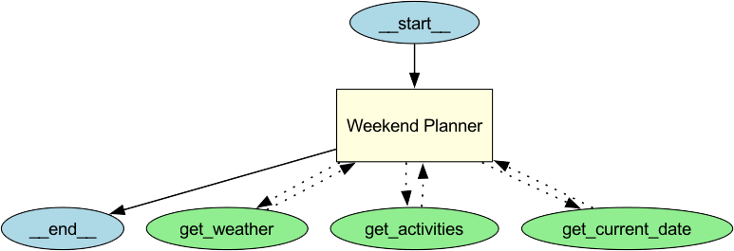
Arquitectura de agente: agente singular con herramientas
El agente decide qué herramienta usar y qué argumentos enviar.
LLM
Tool A
Tool B
Tool C
Arquitectura general
Ejemplo: planificador de fin de semana

Slide 18
openai-agents: Agente singular con herramientas
Defina nuevas herramientas usando el decorador @function_tool y el argumento tools:
@function_tool
def get_activities(city: str, date: str) -> list:
return [
{"name": "Hiking", "location": city},
{"name": "Beach", "location": city},
{"name": "Museum", "location": city},
]
# more tools
agent = Agent(
name="Weekend Planner",
instructions="You help users plan their weekends.",
tools=[get_activities, get_weather, get_current_date],
model=model)
Ejemplo completo: openai_agents_tools.py

Slide 19
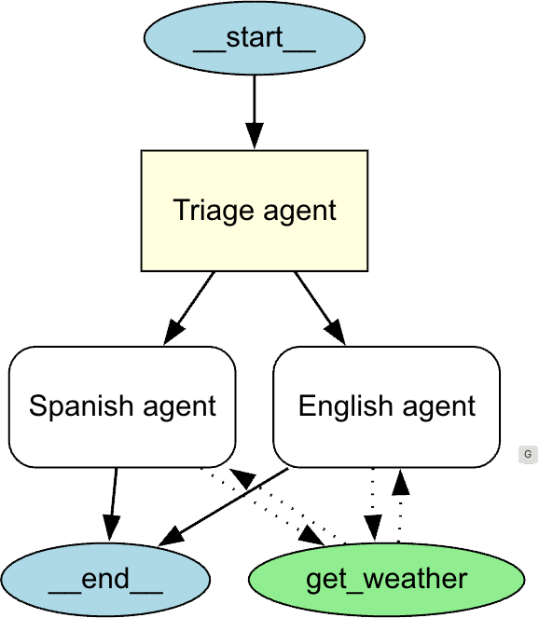
Arquitectura de agente: Agente Supervisor con Subagentes
El agente supervisor decide qué agentes especialistas deben encargarse de una tarea. Cada agente aún puede tener herramientas asociadas para usar.
Agente Supervisor
Agente A
Agente B
Arquitectura general
Multilingual weather example

Slide 20
openai-agents: Agente supervisor con handoffs
Usa handoffs para indicar cuándo un agente puede delegar a otros agentes:
spanish_agent = Agent(
name="Spanish agent", instructions="You only speak Spanish.",
tools=[get_weather],
model=OpenAIChatCompletionsModel(model=MODEL_NAME, openai_client=client))
english_agent = Agent(
name="English agent", instructions="You only speak English",
tools=[get_weather],
model=OpenAIChatCompletionsModel(model=MODEL_NAME, openai_client=client))
triage_agent = Agent(
name="Triage agent",
instructions="Handoff to appropriate agent based on language of the request.",
handoffs=[spanish_agent, english_agent],
model=OpenAIChatCompletionsModel(model=MODEL_NAME, openai_client=client))
Ejemplo completo: openai_agents_handoffs.py

Slide 21
openai-agents: ¿Cuándo usarlo?
Ofrece:
Tools
Handoffs
Guardrails
MCP support
Tracing
Podrías elegir openai‑agents si…
Ya estás usando el SDK de OpenAI, no quieres hacer grandes cambios en tu código, pero sí organizarlo con agentes en lugar de chat completions.
Quieres la función de tracing integrada con OpenAI.com o con proveedores de tracing compatibles.
Antes usabas el paquete swarm.
Aprende más:
https://openai.github.io/openai-agents-python

Slide 22
autogen
Conéctate con GitHub Models usando wrappers de clientes OpenAI:
import autogen_ext.models.openai
import autogen_agentchat.agents
client = autogen_ext.models.openai.OpenAIChatCompletionClient(
model="gpt-4o", api_key=os.environ["GITHUB_TOKEN"],
base_url="https://models.inference.ai.azure.com"
)
agent = autogen_agentchat.agents.AssistantAgent(
"spanish_tutor",
system_message="You are a Spanish tutor. ONLY respond in Spanish.",
model_client=client,
)
Ejemplo completo: autogen_basic.py

Slide 23
Arquitectura de agente: Round Robin Group Chat
Cada agente se transmite a cada uno de los demás agentes y se turnan respondiendo hasta que una condición de terminación detiene el chat.
Agente A
Agente D
TERMINACIÓN
Agente B
Agente C
https://microsoft.github.io/autogen/stable/user-guide/agentchat-user-guide/tutorial/teams.html

Slide 24
Arquitectura de agente: Round Robin con un solo agente
Para lograr que un agente se ejecute varias veces (para llamar a varias herramientas) en Autogen, usa un Round Robin Group Chat solo con ese agente.
Tool 1
Agent A
Tool 2
TERMINATION
Terminalo cuando el agente finalmente responda con un mensaje.
https://microsoft.github.io/autogen/stable/user-guide/agentchat-user-guide/tutorial/agents.html

Slide 25
autogen: Round robin con un solo agente
Defina el agente con tools, crea un RoundRobinGroupChat para ese agente:
agent = AssistantAgent(
"weekend_planner",
model_client=client,
tools=[get_weather, get_activities, get_current_date],
system_message="You help users plan their weekends.")
team = RoundRobinGroupChat([agent],
termination_condition=TextMessageTermination(agent.name))
async for task_result in team.run_stream(
task="what can I do for funzies this weekend in Seattle?"):
logger.debug(task_result)
print(task_result.messages[-1].content)
Ejemplo completo: autogen_tools.py

Slide 26
Arquitectura de agente: Magentic One
Orquestador de Magentic One
Registro de tareas
Hechos dados o verificados
Hechos por investigar
Hechos a deriver
Plan de tareas
Registro de progeso
¿Tarea completada?
¿Se está avanzando?
¿Qué sigue, agente?
Siguiente instrucción para el agente
¿Tarea completada?
Sí
Resultado final
No
Sí
Conteo de stalls > 2
No
¿Se está avanzando?
Sí
Agente A
Agente B
Agente C
https://microsoft.github.io/autogen/stable/user-guide/agentchat-user-guide/magentic-one.html

Slide 27
autogen: Magentic one con multiples agentes
Crea un MagenticOneGroupChat con una lista de agentes y condición de terminación:
local_agent = AssistantAgent(...)
language_agent = AssistantAgent(...)
travel_summary_agent = AssistantAgent(
"travel_summary_agent",
model_client=client,
description="A helpful assistant that can summarize the travel plan.",
system_message="You take in suggestions and advice and provide a detailed final travel plan. When the plan is complete and all perspectives are integrated, respond with TERMINATE.",
)
termination = group_chat = MagenticOneGroupChat(
[local_agent, language_agent, travel_summary_agent],
termination_condition=TextMentionTermination("TERMINATE"),
model_client=client,
)
print(task_result.messages[-1].content)
Ejemplo completo: autogen_magenticone.py

Slide 28
autogen: ¿Cuándo usarlo?
Ofrece:
Tools
Condiciones de Terminación
Handoffs a agentes/usuarios
Orchesterators:
RoundRobin
SelectorGroupChat
Swarm
MagenticOne
Podrías elegir autogen si…
You want to use a multi-agent orchestrator that's only available in autogen
You need human-in-the-loop for a multi-agent orchestration
You're comfortable with a more quickly changing API
The framework is a good fit for you 🧩
Aprende más:
https://microsoft.github.io/autogen/

Slide 29
pydantic-ai
Conéctate con GitHub Models pasando el cliente openai.AsyncOpenAI en el provedor:
import openai
import pydantic_ai
import pydantic_ai.models.openai
client = openai.AsyncOpenAI(
api_key=os.environ["GITHUB_TOKEN"],
base_url="https://models.inference.ai.azure.com")
model = pydantic_ai.models.openai.OpenAIModel(
"gpt-4o",
provider=OpenAIProvider(openai_client=client))
agent: pydantic_ai.Agent[None, str] = Agent(
model,
system_prompt="You are a Spanish tutor. ONLY respond in Spanish.",
result_type=str)
Ejemplo Completo: pydanticai_basic.py

Slide 30
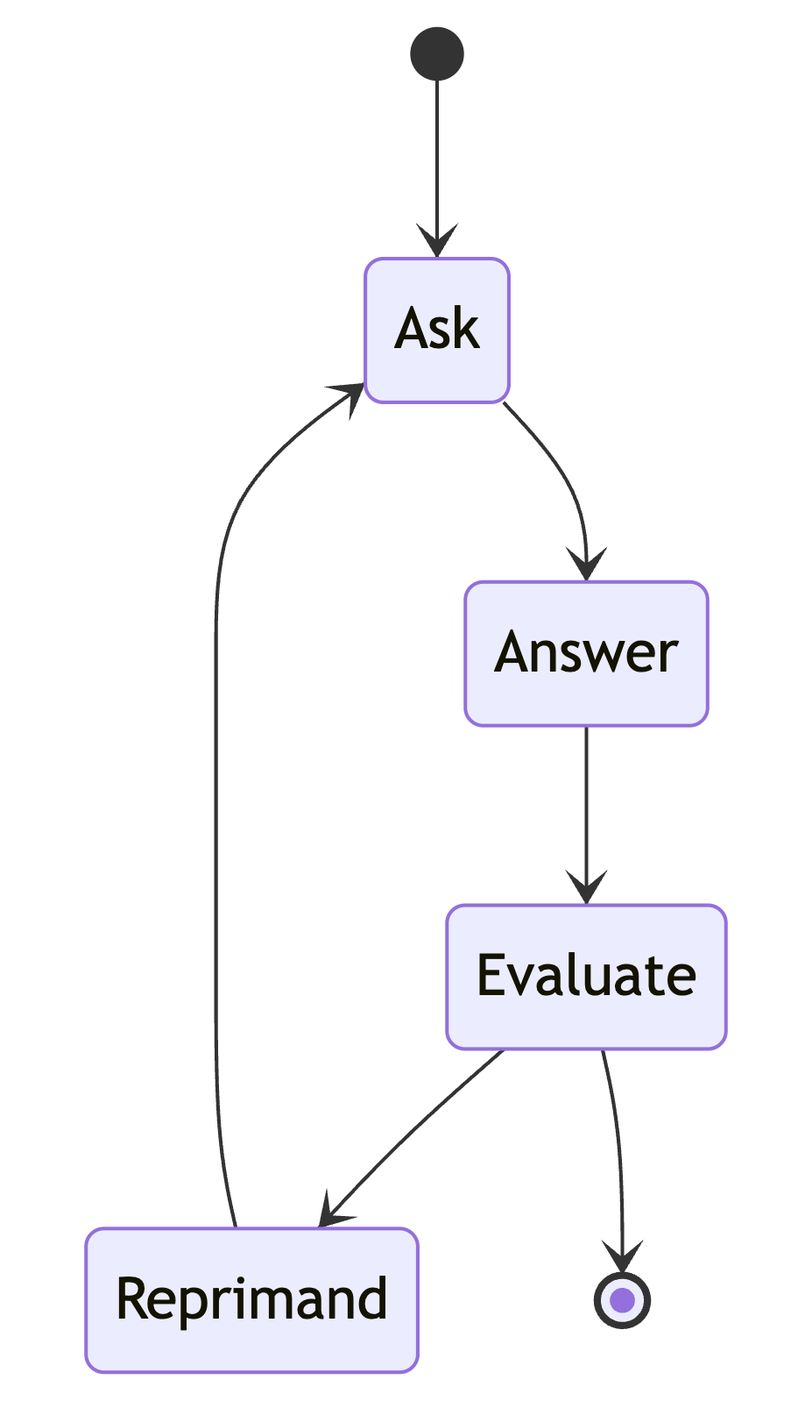
Arquitectura de Agente: Graph
Un graph se puede diseñar de muchas maneras, con tal de que termine.
START
Node
Node
Node
Node
Node
END
Ejemplo Q&A

Slide 31
pydantic-ai: Arquitectura Graph
Defina BaseNodes que llamen a Agents y corran el Graph con un objeto de estado:
@dataclass
class Ask(BaseNode[QuestionState]):
async def run(self, ctx) -> Answer:
result = await ask_agent.run(
'Ask a simple question with a single correct answer.',
message_history=ctx.state.ask_agent_messages)
ctx.state.ask_agent_messages += result.all_messages()
ctx.state.question = result.data
return Answer(result.data)
question_graph = Graph(nodes=(Ask, Answer, Evaluate, Reprimand),
state_type=QuestionState)
start_node = Ask()
end = await question_graph.run(start_node, state=QuestionState())
Full example: pydanticai_graph.py

Slide 32
pydantic-ai
Ofrece:
Soporte MCP
Arquitecture Graph
Salidas estructuradas
Tracing
Evaluaciones
Podrías elegir pydantic-ai si...
Quieres agentes con tipado Fuerte
Ya usas mucho los modelos de Pydantic en tu base de código (en FastAPI o donde sea)
Eres usuario de LogFire
No te molesta que el framework evolucione rápido
Aprende más:
https://ai.pydantic.dev/

Slide 33
semantic-kernel
Configura pasando un objeto openai.AsyncOpenAI al conector:
import openai
import semantic_kernel.connectors.ai.open_ai
import semantic_kernel.agents
chat_client = openai.AsyncOpenAI(
api_key=os.environ["GITHUB_TOKEN"],
base_url="https://models.inference.ai.azure.com")
chat = semantic_kernel.connectors.ai.open_ai.OpenAIChatCompletion(
ai_model_id="gpt-4o",
async_client=chat_client)
agent = semantic_kernel.agents.ChatCompletionAgent(
name="spanish_tutor",
instructions="You are a Spanish tutor. ONLY respond in Spanish.",
service=chat)
Ejemplo completo: semantickernel_basic.py

Slide 34
Architectura de agente: Agente group chat
Similar a la arquitectura de agente supervisor, ya que usa function calling para la delegación de agentes y terminación de chat.
Agente B
respuesta
Agente group chat
respuesta
Agente A
Función de selección
Historial chat
Historial chat
Función de terminación
chat history
FIN

Slide 35
semantic-kernel: Agente group chat
Defina agentes, selección y funciones de terminación, pasalos a AgentGroupChat:
chat = AgentGroupChat(
agents=[agent_reviewer, agent_writer],
selection_strategy=KernelFunctionSelectionStrategy(
initial_agent=agent_reviewer,
function=selection_function,
kernel=kernel,
result_parser=lambda result: str(result.value[0]).strip(),
history_variable_name="lastmessage"),
termination_strategy=KernelFunctionTerminationStrategy(
agents=[agent_reviewer],
function=termination_function,
kernel=kernel,
result_parser=lambda result: "yes" in str(result.value[0]).lower(),
history_variable_name="lastmessage",
maximum_iterations=10))
Ejemplo completo: semantickernel_groupchat.py

Slide 36
semantic-kernel: ¿Cuándo usarlo?
Ofrece:
Agent group chat
Soporte MCP
Graphs ("Process framework")
Integración Azure AI Agents
Integración Azure Monitor
Podrías elegir semantic-kernel si...
Estas integrando con servicios Azure
Deseas usuar código similar en tus bases de código Python/C#
Estas creando una applicación para producción
Aprende más:
https://learn.microsoft.com/semantic-kernel/frameworks/agent
Más ejemplos Python:
https://github.com/sphenry/agent_hack
https://github.com/microsoft/semantic-kernel/tree/main/python/samples

Slide 37
Más frameworks para agentes Python AI…
Revisa estos frameworks addicionales en el repo:
Framework | Descripción:
langgraph | Un enfoque centrado en grafos para flujos agentivos, con integración Langchain y monitoreo opcional de Langsmith.
llamaindex | Un framework optimizado para escenarios RAG, con clases de agentes específicas para RAG y ejemplos.
smolagents | Un mini framework enfocado en potenciar agentes que usan código para responder preguntas.
También echale un vistazo a crewai, un framework con un wizard que te configura el código y archivos de agentes declarativos.

Slide 38
Tienes opciones…

Slide 39
Elegiendo un framework
¿Funciona con todos los LLM/hosts que necesitas?
¿Soporta el flujo agentivo que requieres (handoffs, supervisor, grafo, …)?
¿Ofrece otras funciones que te hacen falta (streaming, tracing, evaluación)?
¿Qué tan fácil es de usar y depurar?
¿Tiene riesgos de seguridad, como inyección SQL o filtrado de secretos?
¿Se mantiene activamente?
¿Valen la pena los trade‑offs por el beneficio?
¿Realmente necesitas un framework? 🤷🏻‍♀️

Slide 40
Eliga tu modelo sabiamente
Muchos frameworks de agentes asumen que el LLM que usas soporta “function calling”
GitHub Models con soporte para function calling:
gpt-4o,
gpt-4o-mini
o3-mini
AI21-Jamba-1.5-Large
AI21-Jamba-1.5-Mini
Codestral-2501
Cohere-command-r
Ministral-3B
Mistral-Large-2411
Mistral-Nemo
Mistral-small
⚠️ Si encuentras errores o llamadas a herramientas alucinadas, trata con un modelo diferente

Slide 41
A hackear!
1. Abre el repo en GitHub:
https://github.com/Azure-Samples/python-ai-agent-frameworks-demos
2. Usa el botón "Code" para crear un GitHub Codespace:
3. Ejecuta los ejemplos, encuentra tu favorito, y ajustalo a tu caso de uso.

